Slide 1
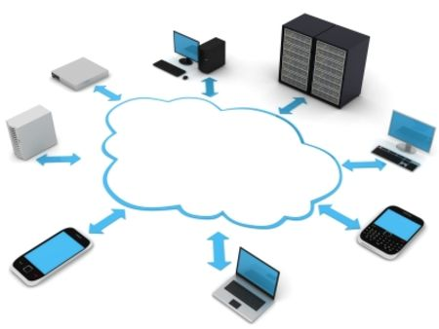
স্বাগতম

Slide 2
পরিচিতি
পাঠ
বিষয়ঃ তথ্য ও যোগাযোগ প্রযুক্তি
অধ্যায়ঃ ১ম
শ্রেণিঃ ৮ম
সময়ঃ ৫০ মিনিট
উপস্থাপনায়-
মীর রফিউল ইসলাম
সহকারী শিক্ষক (কম্পিউটার শিক্ষা )
সাতক্ষীরা পুলিশ লাইন মাধ্য:বিদ্যালয়
সাতক্ষীরা।

Slide 3
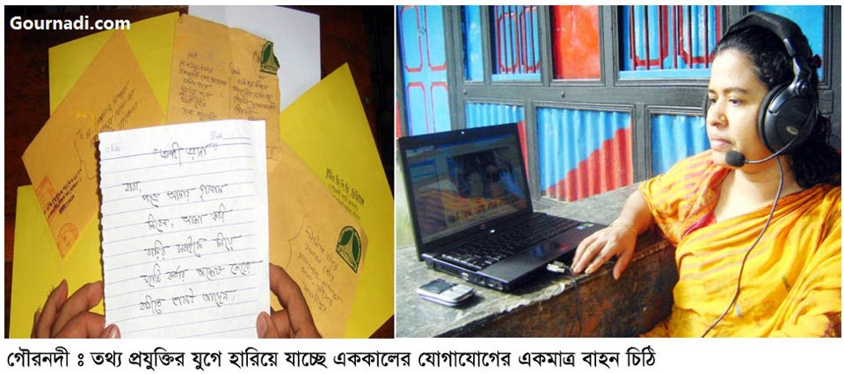
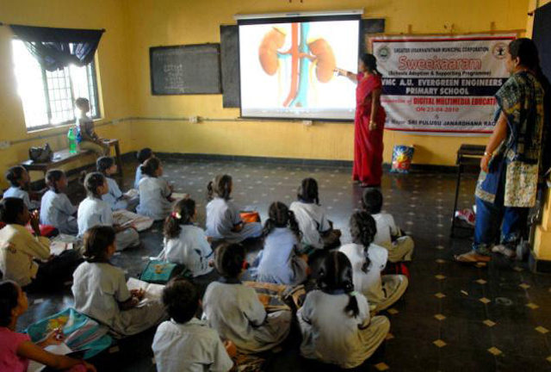
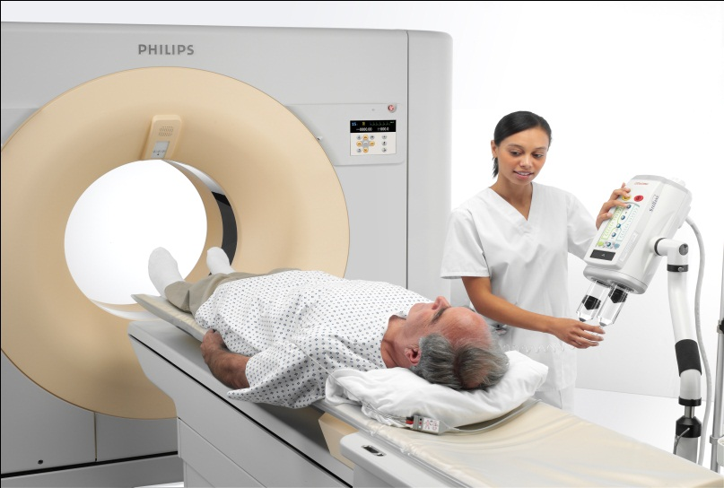
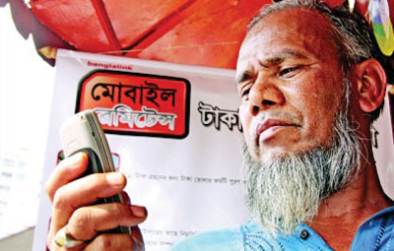
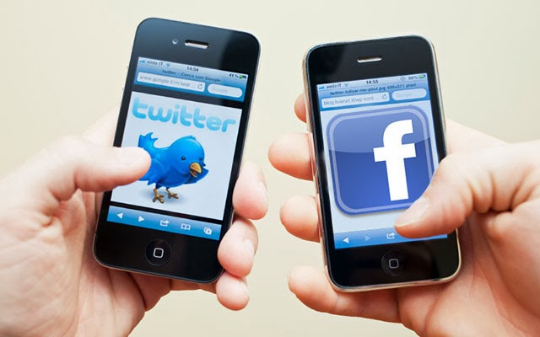

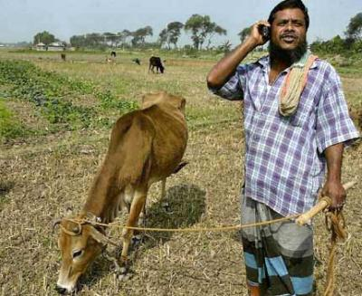
ছবিতে তোমরা কী দেখতে পাচ্ছো ?

Slide 4
আমাদের আজকের পাঠের বিষয়
তথ্য ও যোগাযোগ প্রযুক্তির গুরুত্ব

Slide 5
শিখনফল
এই পাঠ শেষে শিক্ষার্থীরা-
১। বিভিন্ন ক্ষেত্রে তথ্য ও যোগাযোগ প্রযুক্তির ব্যবহার সম্পর্কে বলতে পারবে।
২। তথ্য ও যোগাযোগ প্রযুক্তির গুরুত্ব ব্যাখ্যা করতে পারবে।

Slide 6
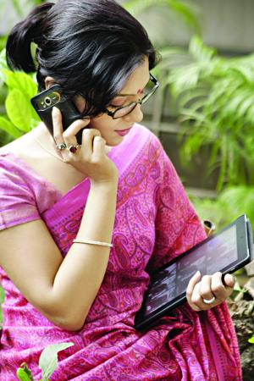
যোগাযোগে তথ্য ও যোগাযোগ প্রযুক্তির ব্যবহার
তথ্য ও যোগাযোগ প্রযুক্তি ব্যবহার করে আমরা সহজেই একে অপরের সাথে যোগাযোগ করতে পারি।

Slide 7
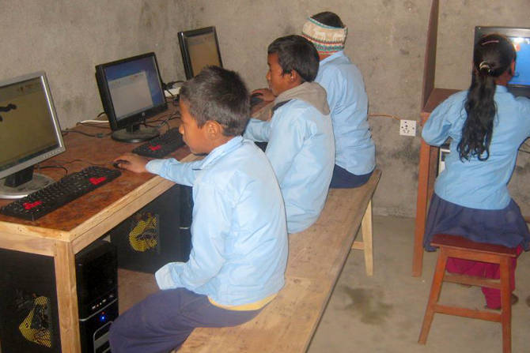
শিক্ষায় তথ্য ও যোগাযোগ প্রযুক্তির ব্যবহার
১। মাল্টিমিডিয়ার সাহায্যে শিক্ষার্থীরা জটিল বিষয় সহজেই বুঝতে পারে ও শিক্ষা গ্রহণ আনন্দদায়ক হয়।
২। কম্পিউটার ল্যাবে শিক্ষার্থীরা হাতে কলমে তথ্য ও যোগাযোগ প্রযুক্তির ব্যবহার শিখতে পারে।

Slide 8
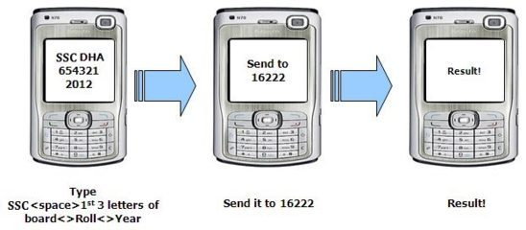
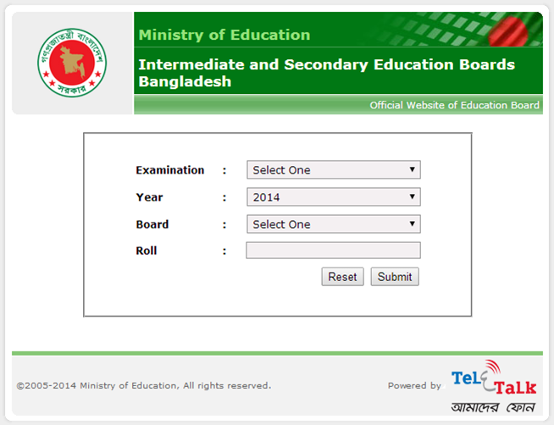
শিক্ষায় তথ্য ও যোগাযোগ প্রযুক্তির ব্যবহার
মোবাইল ফোন ও ইন্টারনেট ব্যবহার করে খুবই দ্রুত ও অতি সহজেই বিভিন্ন পরীক্ষার ফলাফল পেয়ে যাই।

Slide 9
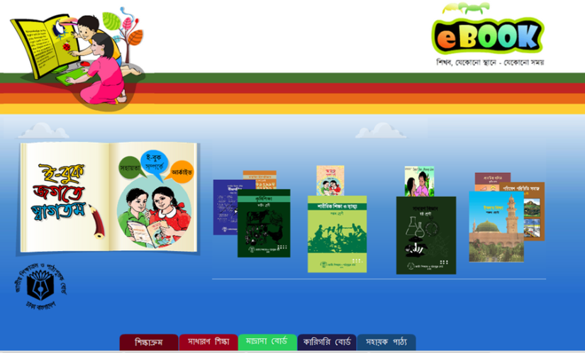
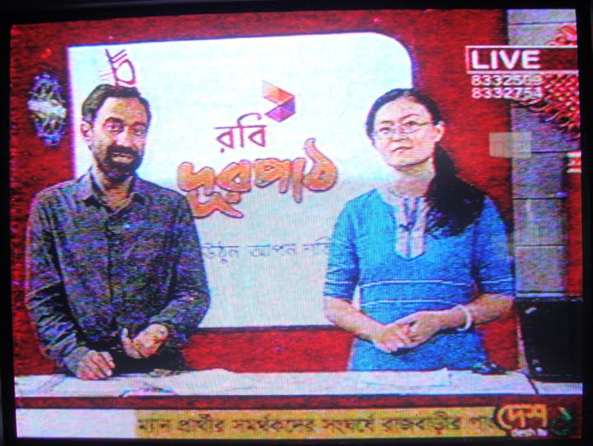
শিক্ষায় তথ্য ও যোগাযোগ প্রযুক্তির ব্যবহার
ইন্টারনেটে বিভিন্ন ধরণের বই পড়া যায় ও টেলিভিশনে দূরপাঠের মাধ্যমে শিক্ষা গ্রহণ করা যায়।

Slide 10
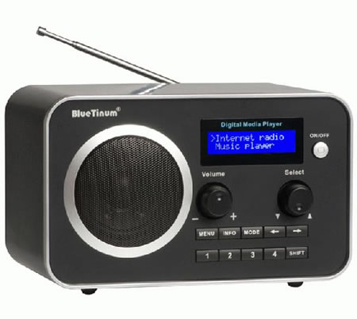

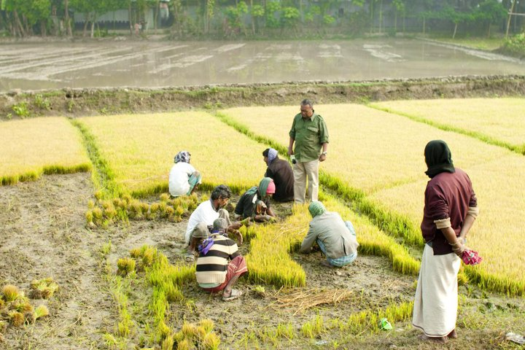
কৃষি ক্ষেত্রে তথ্য ও যোগাযোগ প্রযুক্তির ব্যবহার
আধুনিক উপায়ে চাষাবাদের খবর চাষিরা রেডিও ও টেলিভিশনে প্রচারিত কৃষি বিষয়ক অনুষ্ঠানে পেয়ে যাচ্ছে।

Slide 11
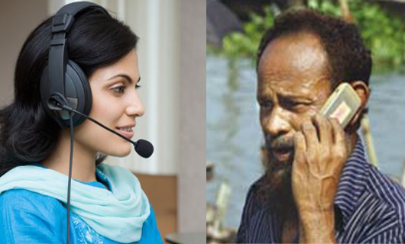
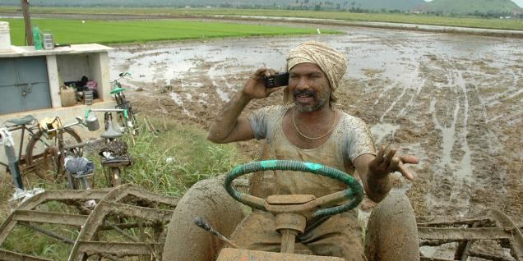
কৃষি ক্ষেত্রে তথ্য ও যোগাযোগ প্রযুক্তির ব্যবহার
চাষিরা মোবাইল ফোনে ফোন করেও কৃষি বিষয়ক সমস্যার সমাধান পেয়ে যাচ্ছে।

Slide 12
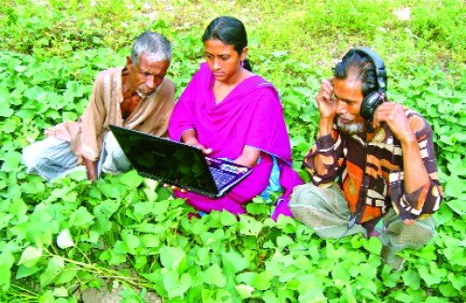
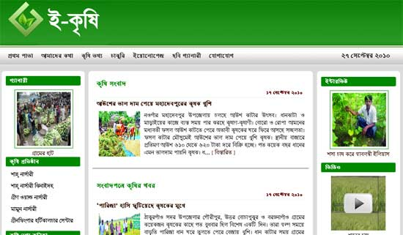
কৃষি ক্ষেত্রে তথ্য ও যোগাযোগ প্রযুক্তির ব্যবহার
চাষিরা ইন্টারনেট ব্যবহার করেও কৃষি বিষয়ক সমস্যার সমাধান পেয়ে যাচ্ছে।

Slide 13
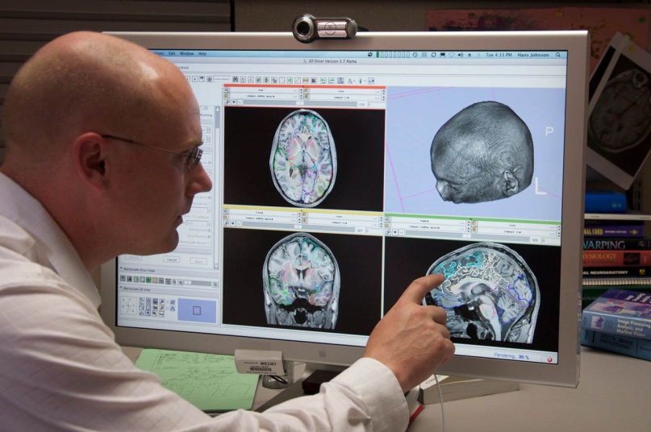
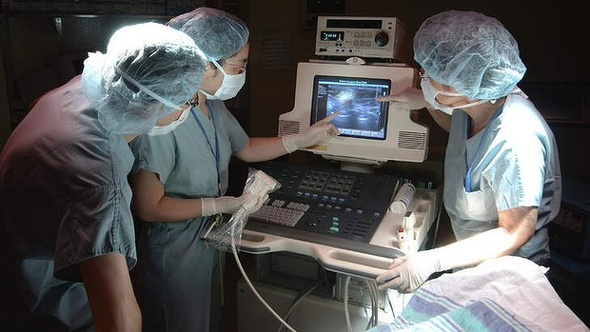
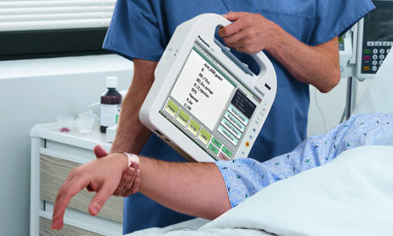
চিকিৎসা ক্ষেত্রে তথ্য ও যোগাযোগ প্রযুক্তির ব্যবহার
আধুনিক যন্ত্রপাতি দিয়ে নিখুঁতভাবে রোগ নির্ণয় ও রোগের তথ্য সংরক্ষণ করা যায়।

Slide 14
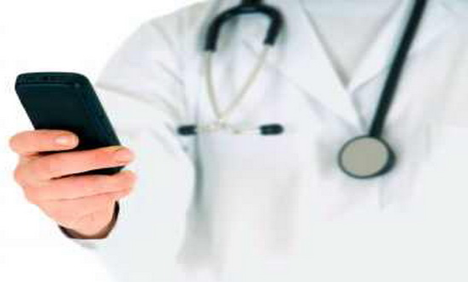
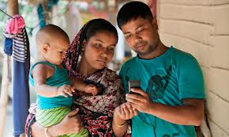
চিকিৎসা ক্ষেত্রে তথ্য ও যোগাযোগ প্রযুক্তির ব্যবহার
দূর থেকে টেলিফোন/মোবাইল ব্যবহার করেও স্বাস্থ্য সেবা দেয়া যায়।

Slide 15
জোড়ায় কাজ
১। তথ্য ও যোগাযোগ প্রযুক্তি কোন কোন ক্ষেত্রে কর্মকে
সহজ করে দিয়েছে?
২। শিক্ষা ক্ষেত্রে তথ্য ও যোগাযোগ প্রযুক্তিকে কিভাবে
ব্যবহার করা হচ্ছে?

Slide 16
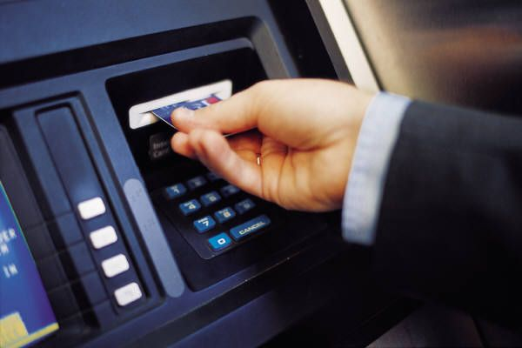

ব্যাংকিং ক্ষেত্রে তথ্য ও যোগাযোগ প্রযুক্তির ব্যবহার
১। যেখানে এটিএম মেশিন আছে সেখানে ব্যাংক কার্ড দিয়ে যেকোনো সময় টাকা তোলা যায়।
২। মোবাইল ব্যাংকিং ও অনলাইন ব্যাংকিং এর মাধ্যমে খুবই দ্রুত ও অতি সহজেই টাকা আদানপ্রদান করা যায়।

Slide 17
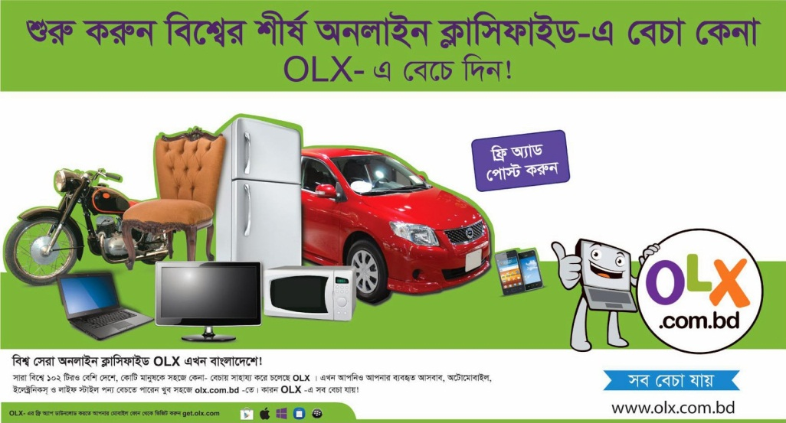
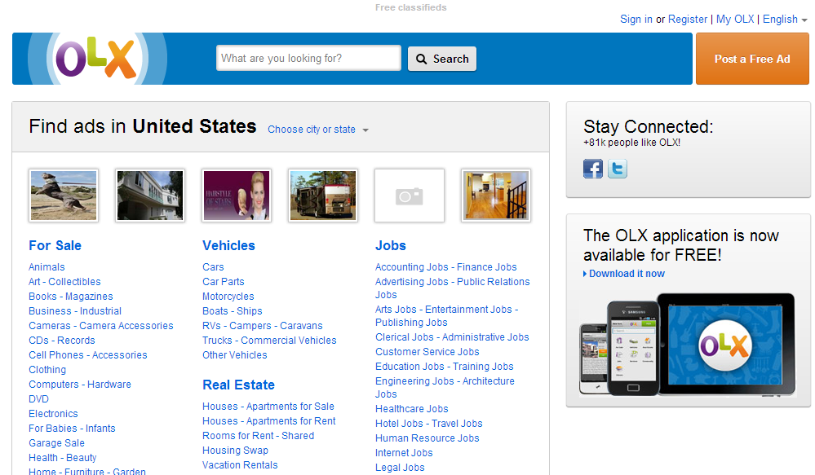
কেনা-বেচা ও ব্যবসা-বানিজ্যে তথ্য ও যোগাযোগ প্রযুক্তির ব্যবহার
১। আমরা ঘরে বসে সহজেই পণ্য কেনা-বেচা করতে পারি।
২। ই-মেইল, ফ্যাক্স ইত্যাদির মাধ্যমে ব্যবসা-বানিজ্যের চুক্তি সম্পাদন করা যায়।

Slide 18
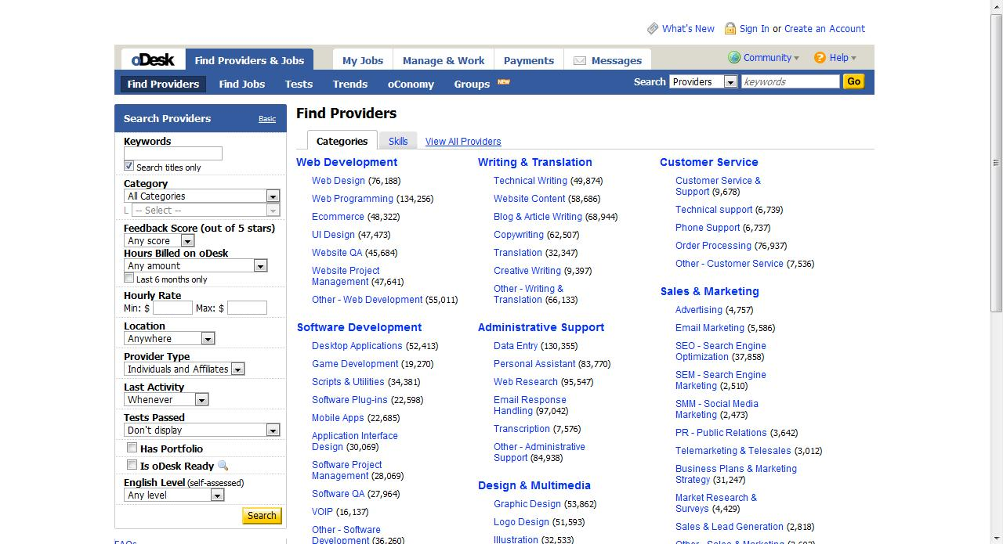
কর্ম সংস্থানে তথ্য ও যোগাযোগ প্রযুক্তির ব্যবহার
তথ্য ও যোগাযোগ প্রযুক্তি এর মাধ্যমে ঘরে বসেই আয় করা সম্ভব।

Slide 19
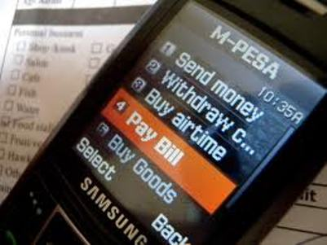
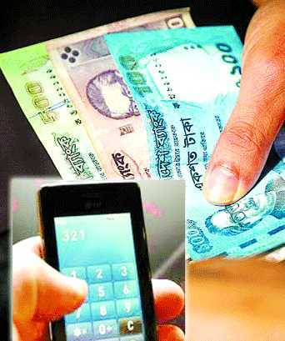
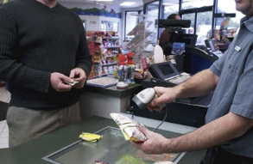
বিল পরিশোধে তথ্য ও যোগাযোগ প্রযুক্তির ব্যবহার
এখন দ্রুত ও সহজে বিভিন্ন ধরনের বিল পরিশোধের কাজ করা যায়।

Slide 20
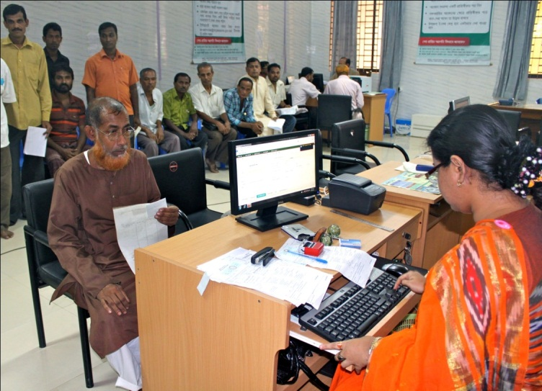
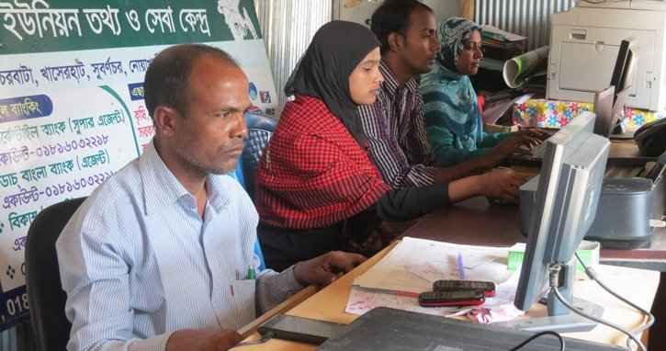
অফিসে তথ্য ও যোগাযোগ প্রযুক্তির ব্যবহার
অফিসে তথ্য ও যোগাযোগ প্রযুক্তির ব্যবহার কাজকে স্বচ্ছ , দ্রুত ও সহজ করে দিয়েছে।

Slide 21
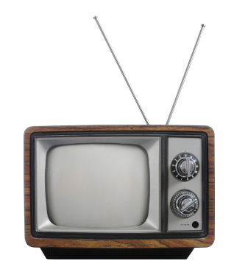
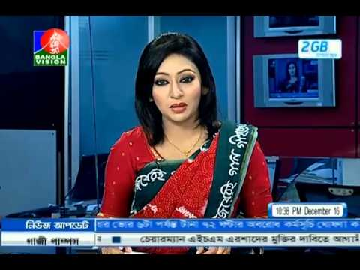
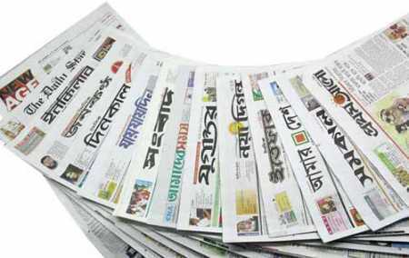
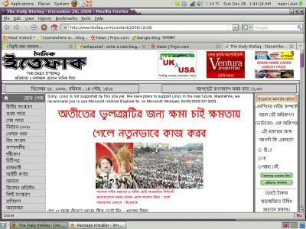
প্রচার ও গণমাধ্যমে তথ্য ও যোগাযোগ প্রযুক্তির ব্যবহার
প্রচার ও গণমাধ্যমে অতি দ্রুত ও সহজে তথ্য পেয়ে যাচ্ছি।

Slide 22
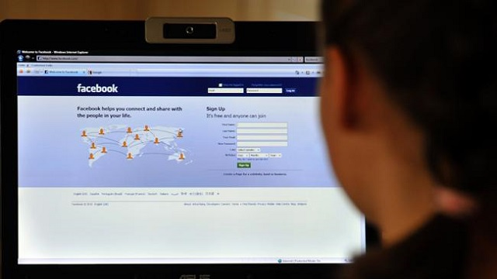
সামাজিক যোগাযোগে তথ্য ও যোগাযোগ প্রযুক্তির ব্যবহার
তথ্য ও যোগাযোগ প্রযুক্তি সামাজিক যোগাযোগ ও বিভিন্ন ধরনের নেটওয়ার্ক তৈরি সহজ করে দিয়েছে।

Slide 23
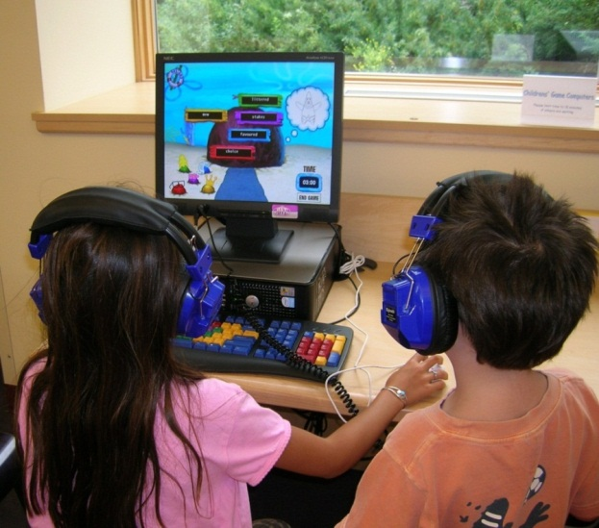

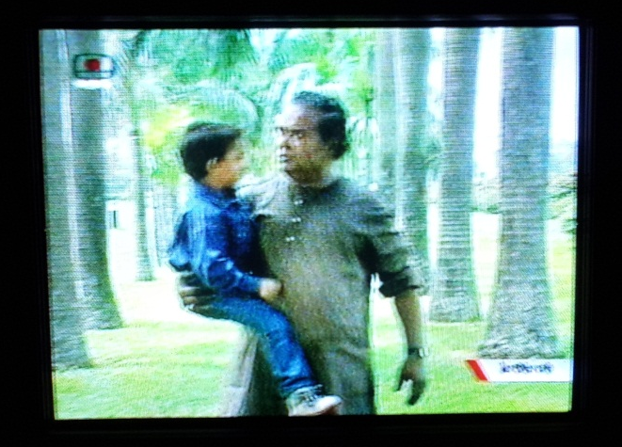
বিনোদনে তথ্য ও যোগাযোগ প্রযুক্তির ব্যবহার
মোবাইলে ও কম্পিউটারে গেইম উপভোগ করা , গান শোনা , টেলিভিশনে বিনোদনমুলক অনুষ্ঠান দেখা ইত্যাদি।

Slide 24
দলীয় কাজ
“ তথ্য ও যোগাযোগ প্রযুক্তি আমাদের দৈনন্দিন জীবনের কার্যক্রমকে সহজ ও গতিময় করে দিয়েছে।” - উত্তরের স্বপক্ষে যুক্তি দাও।

Slide 25
মূল্যায়ন
১। এটিএম মেশিন কোন ক্ষেত্রে ব্যবহার করা হয়?
২। ঘরে বসে কিভাবে আয় করা সম্ভব?
৩। কোন যন্ত্র ব্যবহার করে শরীরের ভেতরের ত্রিমাত্রিক
ছবি তৈরি করা যায়?
৪। কৃষকেরা কোন প্রযুক্তি ব্যবহার করে কৃষি তথ্য পেতে
পারে?

Slide 26
বাড়ীর কাজ
“তথ্য ও যোগাযোগ প্রযুক্তি বিভিন্ন ক্ষেত্রে এ দেশকে নানাভাবে বদলে দিচ্ছে।” -ব্যাখ্যা কর।

Slide 27
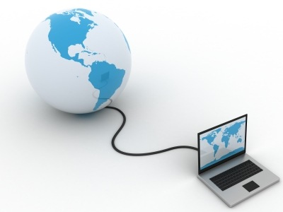
সবাইকে ধন্যবাদ

